Slide 1
BITWA POD WIEDNIEM
JULIA CHODKIEWICZ
KL. VI A

Slide 2
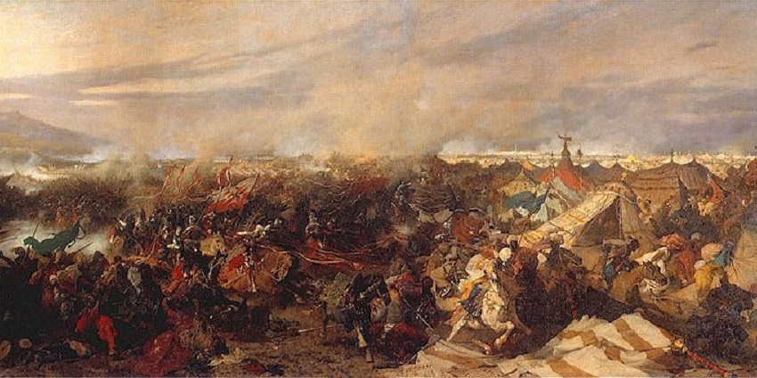
W lecie 1682 r. Turcja rozpoczęła przygotowania do wojny
z Austrią. 29 czerwca 1683 r. potężne siły tureckie wyruszyły z Adrianopola przez Węgry na Austrię. W Belgradzie, sułtan przekazał dowództwo nad armią wielkiemu wezyrowi Kara Mustafie. Turcy podjęli marsz na Wiedeń. Wojska austriackie dowodzone przez księcia Karola Lotaryńskiego, wobec liczebnej przewagi tureckiej zmuszone były do wycofania się w głąb kraju. Od 14 lipca rozpoczęło się oblężenie austriackiej stolicy. Siły obrońców liczyły około 30 000.

Slide 3
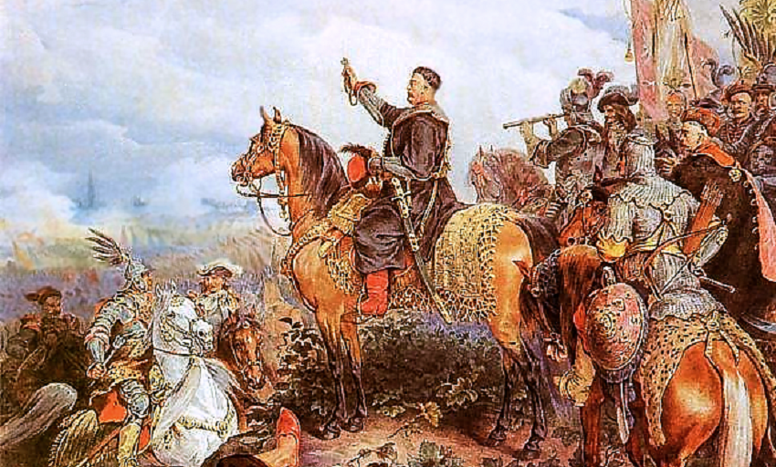
Do króla Jana III Sobieskiego przybył poseł austriacki z prośbą o szybką pomoc. Na podstawie zawartego 1 kwietnia 1683 r. przymierza zaczepno-odpornego, polski król obiecał pomoc.
16 lipca wysłał rozkazy do hetmanów koronnych, polnego Mikołaja Sieniawskiego i wielkiego Stanisława Jabłonowskiego, w których nakazywał ściągnięcie pod Kraków podległych im wojsk. 2 sierpnia Jan III Sobieski zabrał z Krakowa ok. 27 tys. wojsk koronnych, w tym 25 chorągwi husarii, nie czekając na spóźniających się Litwinów, podjął szybki marsz na odsiecz Wiedniowi.

Slide 4
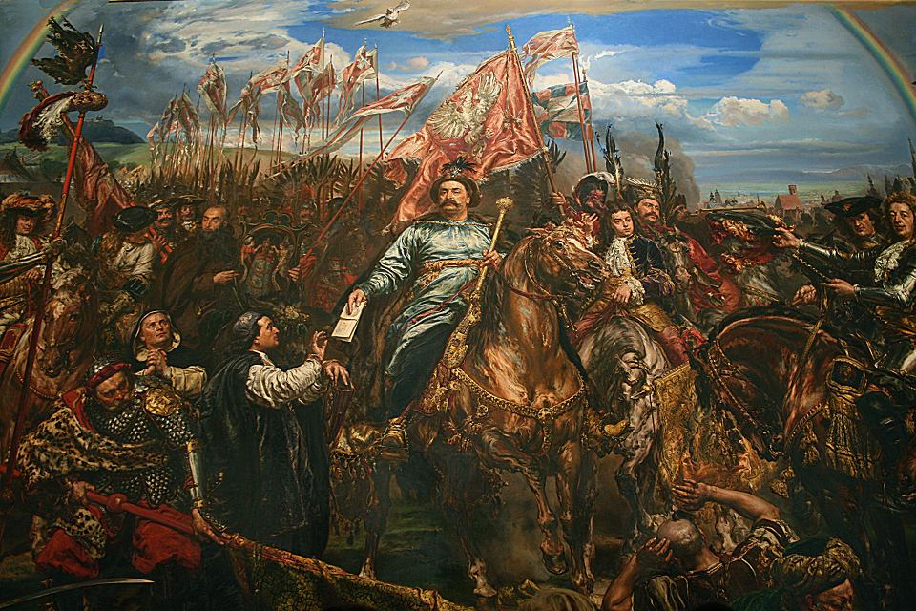
Trasa marszu prowadziła przez Śląsk, Morawy i Czechy. 3 września wojska sprzymierzone spotkały się w Tulln nad Dunajem. Tam Jan III Sobieski przejął komendę nad całością wojsk austriackich, niemieckich i polskich, liczących łącznie 67 tysięcy żołnierzy (w tym 31 tysięcy jazdy). Przyjęty też został jego plan operacyjny.

Slide 5
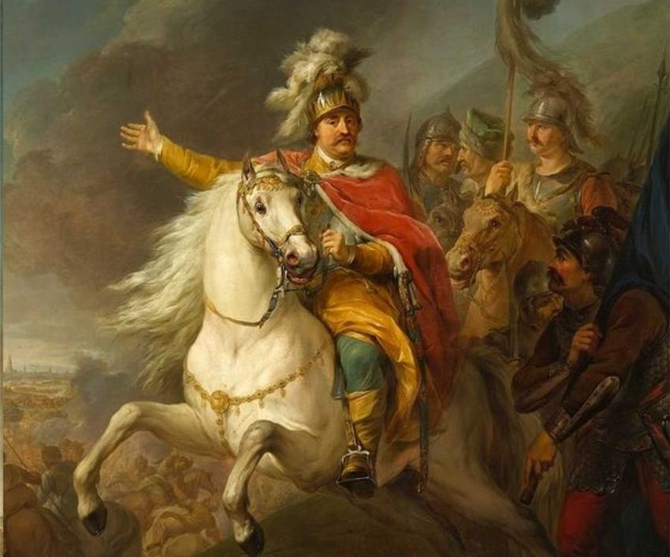
Koncentracja wszystkich wojsk nastąpiła na prawym brzegu Dunaju na równinach pod Tulln, po przeprawieniu wojsk w dniach 6-8 września przez rzekę. Następnie wojska austriacko-niemieckie otrzymały rozkaz nacierania na Turków wzdłuż prawego brzegu Dunaju. Ich głównym zadaniem było angażowanie jak największych sił przeciwnika
i spychanie go wprost w kierunku broniącego się
w oblężeniu Wiednia.

Slide 6
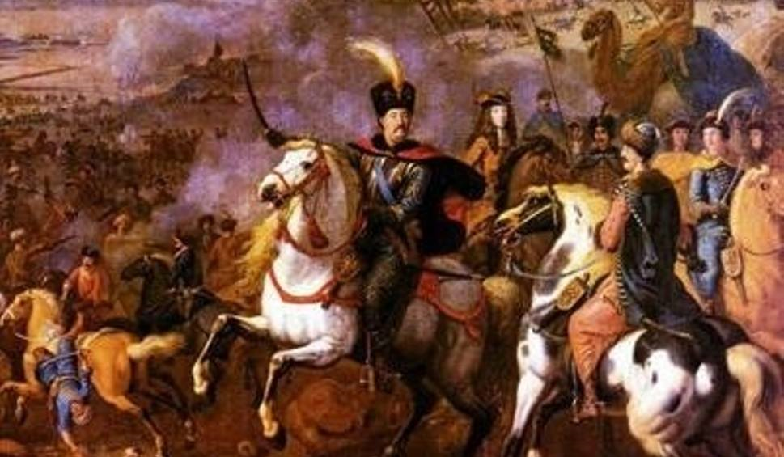
Natomiast całość polskich wojsk koronnych, w tym 14 tys. jazdy, Sobieski poprowadził skrycie,
z pomocą miejscowych przewodników węgierskich, okrężną drogą przez bezdroża Lasu Wiedeńskiego. Przeprawa wielkiej masy ludzi
i koni, trwała dwa dni.

Slide 7
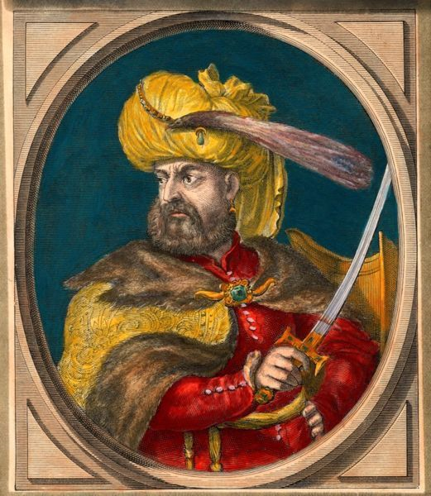
Bitwa rozpoczęła się rankiem 12 września. Kara Mustafa był bardzo pewien wartości bojowej swoich wojsk, dlatego nie poczynił większych przygotowań do obrony .
Niemcy i Austriacy walczyli na lewym skrzydle na stokach wzgórz, w bezpośrednim sąsiedztwie Dunaju.
Polacy przedzierali się z Lasu Wiedeńskiego, ławą na przestrzeni kilku kilometrów przez pagórkowaty teren pokryty zaroślami, winnicami, rowami.
Turcy nie mieli tam większych sił, gdyż z tej strony nie spodziewali się ataku.

Slide 8
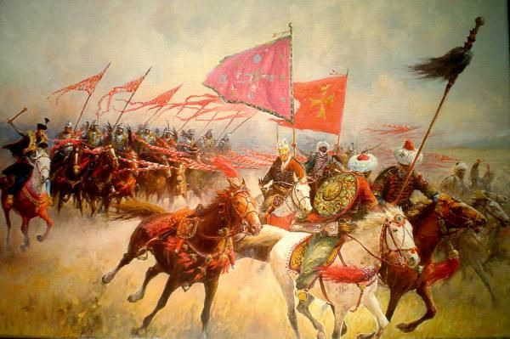
Na skraj Lasu Wiedeńskiego wojska Sobieskiego wyszły dopiero w późnych godzinach popołudniowych. Ugrupowanie polskiej husarii było dla przeciwnika niewidoczne.
Pierwszą decyzją Sobieskiego było wysłanie jednej chorągwi husarskiej na rozpoznanie terenu, czy nie kryje on rowów, wilczych dołów itp. Chorągiew ta przebiegła w cwał wielkim łukiem między stanowiskami tureckimi, siejąc popłoch,
ale i ponosząc duże straty. Wezyr Kara Mustafa, sądząc, że to główny atak wroga, posłał przeciwko niej swoją kawalerię, która dotarła przed skraj lasu, gdzie Polacy zdążyli już wytoczyć swe armaty i otworzyć ogień na przeciwnika.

Slide 9
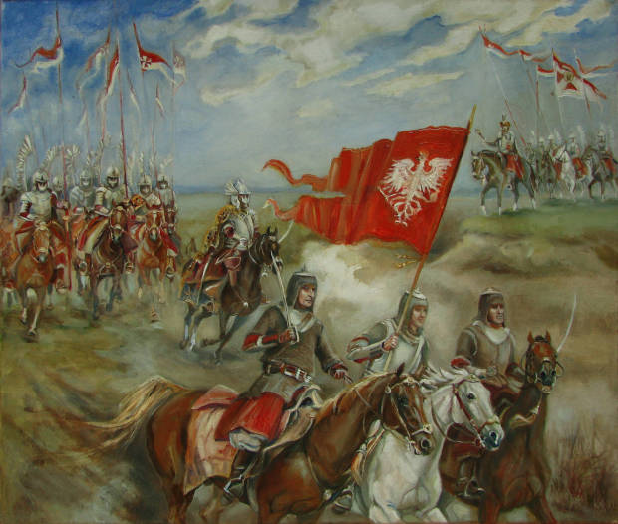
Zamieszanie jakie powstało w szeregach jazdy tureckiej, Sobieski wykorzystał, dając rozkaz do rozpoczęcia generalnego szturmu. Równocześnie o godz. 18.00, ruszyły do szarży pułki husarii,
a pomiędzy nimi pułki dowodzone bezpośrednio przez króla Sobieskiego, a także jazda niemiecka.
Impet, z jakim husaria przejechała cały teren od linii Lasu Wiedeńskiego po rzeczkę Wiedenkę, spowodował, że znajdujące się po drodze wojska nieprzyjacielskie, a także wielki wezyr rzucili się do ucieczki przez Wiedenkę. Sobieski zatrzymał swe wojska przed rzeczką, była już bowiem zbyt późna pora. Zwycięstwo było wielkie. Wiedeń został ocalony, mieszkańcy miasta witali radośnie swych wyzwolicieli.

Slide 10
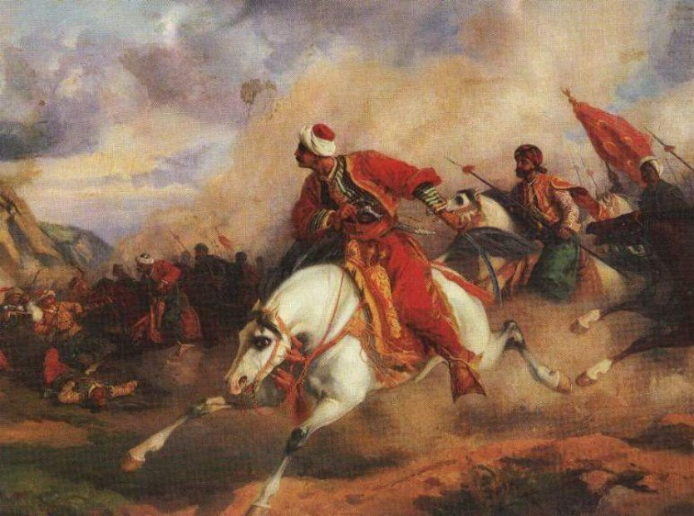
Bitwa trwała około 12 godzin, z tego: przez 11,5 godziny odbywał się ostrzał artyleryjski przygotowujący atak, a sama szarża wojsk Króla Jana III Sobieskiego trwała pół godziny.
Król polski osobiście poprowadził 20 000 jazdy do ataku. Była to najsłynniejsza w dziejach szarża husarii polskiej.
W starciu czołowym ściana jeźdźców tureckich legła pokotem. Głównodowodzący wojsk tureckich Kara Mustafa ledwie uszedł z życiem. Potężna armia turecka została doszczętnie rozbita. Straty Turków w bitwie wyniosły ok. 10 tysięcy zabitych i 5 tysięcy rannych żołnierzy, a sprzymierzeni stracili ok. 1500 zabitych i ponad 2500 rannych.

Slide 11
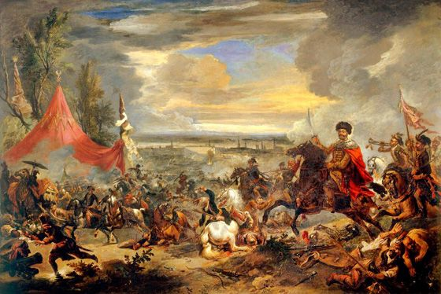
Zwycięstwo pod Wiedniem nie tylko ocaliło stolicę Austrii lecz oznaczało również załamanie się agresji osmańskiej w Europie. Bitwa była przykładem umiejętnego wykorzystania terenu przez wojska sprzymierzonych.
Sobieski jako dowódca wykazał duży talent,
w umiejętny sposób kierując przebiegiem walki,
w której zniszczone zostały główne siły tureckie.

